Slide 1
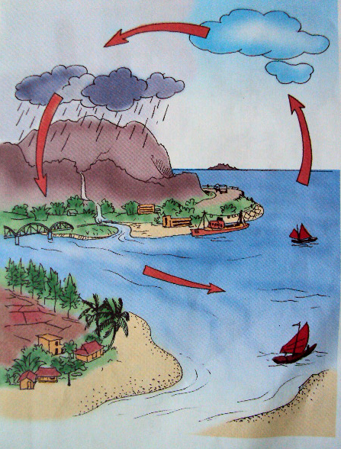
Khoa học
VẬT CHẤT VÀ NĂNG LƯỢNG

Slide 2
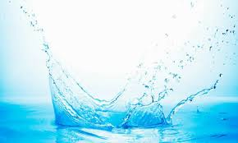
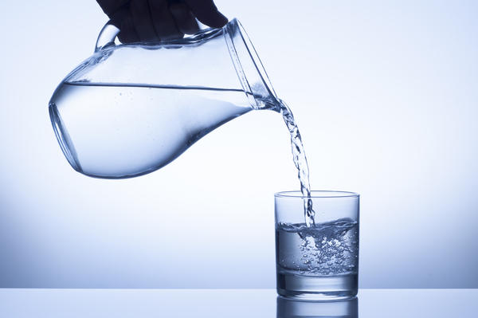
Thứ …. ngày tháng 11 năm 2021
Khoa học
Nước có những tính chất gì ?

Slide 3

Hoạt động 1: THÍ NGHIỆM
1. Nước có màu, có mùi có vị hay không ?
HÃY
DỰ ĐOÁN
(phiếu dự đoán)

Slide 4
Dự đoán
Câu 1: Nước có màu gì ? a. Nước có màu trắng b. Nước không có màu c. Nước có màu vàng nhạt | Câu 2: Nước có vị gì ? a. Nước có vị ngọt b. Nước có vị chua c. Nước không có vị | Câu 3: Nước có mùi gì ? a. Nước không có mùi b. Nước có mùi thơm c. Nước có mùi hôi thối

Slide 5
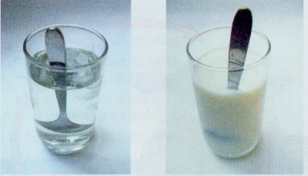
HÃY SO SÁNH LY NƯỚC VÀ LY SỮA
1
2

Slide 6
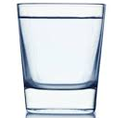
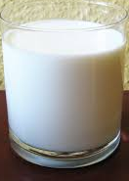

Qua thí nhiệm trên Em hãy cho biết những tính chất của nước ?
Nước có những tính chất gì?
1. TÌM HIỂU VỀ MÀU SẮC, MÙI VỊ CỦA NƯỚC
Các giác quan cần
sử dụng để quan sát
Ly 1
Ly 2
Nước
trong suốt
Sữa
màu trắng đục
1. Mắt –nhìn
2. Lưỡi - nếm
Có vị ngọt
Không có vị
3. Mũi – ngửi
Mùi thơm béo
Không có mùi

Slide 7
Qua thí nhiệm trên cho biết những tính chất của nước ?
Kết luận:
Nước là một chất lỏng trong suốt, không màu, không mùi, không vị.

Slide 8
THÍ NGHIỆM 2:
HOẠT ĐỘNG 2. TÌM HIỂU VỀ HÌNH DẠNG CỦA NƯỚC
THÍ NGHIỆM
Nước có hình dạng
nhất định không ?
Hãy dự đoán

Slide 9
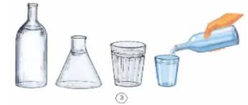
Đổ nước đầy vào một số chai, ly có hình dạng kích thước khác nhau. Em thấy nước có hình dạng gì?
Kết luận:
Nước không có hình dạng nhất định.

Slide 10
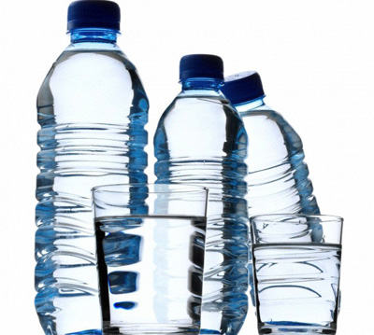
HOẠT ĐỘNG 3. THÍ NGHIỆM VỀ VIỆC CHẢY CỦA NƯỚC

Slide 11
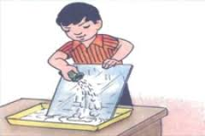
Nước chảy như thế nào ?
Kết luận:
Nước chảy từ trên cao xuống, chảy tràn ra mọi phía.

Slide 12
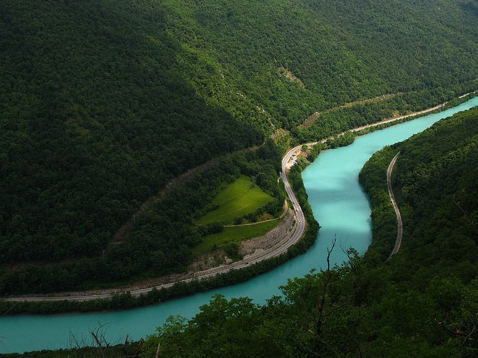
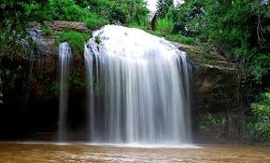
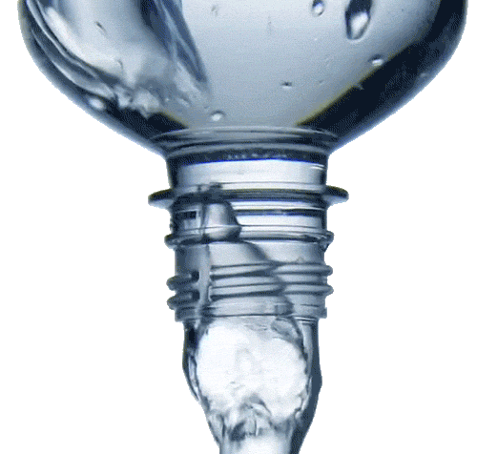
Hình ảnh về nước chảy

Slide 13
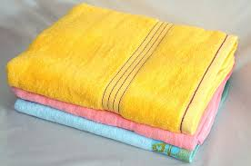
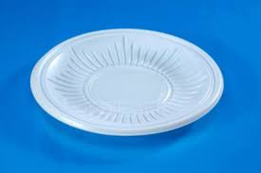

HOẠT ĐỘNG 4. THÍ NGHIỆM VỀ VIỆC THẤM CỦA NƯỚC
Khăn bông Dĩa nhựa Giấy
Nước thấm qua vật nào ?
Hãy dự đoán

Slide 14

Kết luận
Nước có thể thấm qua một số vật.

Slide 15
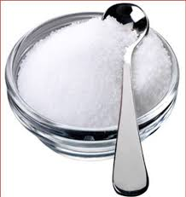
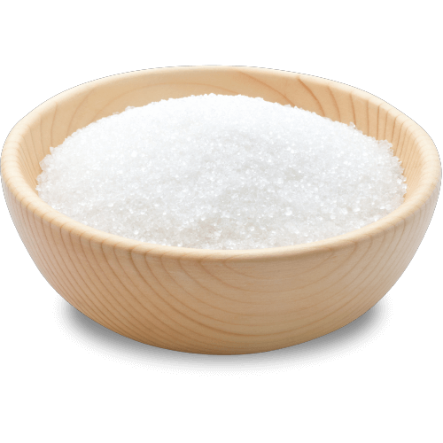
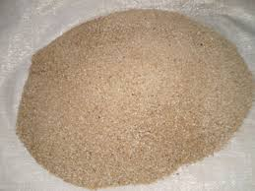
HOẠT ĐỘNG 5. THÍ NGHIỆM VỀ SỰ HÒA TAN CỦA NƯỚC
Nước có thể hòa tan hay không hòa tan các chất ?
Muối Đường Cát

Slide 16

5. TÌM HIỂU VỀ TÍNH CHẤT HÒA TAN CỦA NƯỚC
STT
TÊN CHẤT
HÒA TAN
KHÔNG HÒA TAN
NHẬN XÉT
Nước có thể hòa tan
được với muối
1
Muối
Nước có thể hòa tan
được với đường
2
Đường
Cát
Nước không hòa tan
được với cát
3
….
….

Slide 17
Nước có thể hòa tan hay không hòa tan các chất ?
Kết luận:
Nước có thể hòa tan được một số chất

Slide 18

GHI NHỚ
THÍ NGHIỆM
1. Nước có màu, có mùi có vị hay không?
2. Nước có hình dạng nhất định hay không?
3. Nước chảy như thế nào?
4. Nước có thể thấm qua hay không thấm qua các vật?
5. Nước có thể hòa tan hay không hòa tan các chất?
KẾT LUẬN
- Nước là chất lỏng không màu, không mùi, không vị.
- Nước không có hình dạng nhất định.
- Nước chảy từ cao xuống thấp và lan ra khắp mọi phía.
-Nước thấm qua một số vật
-Nước hòa tan được một số chất

Slide 19

Trò chơi:
Những giọt nước
may mắn

Slide 20
Chọn câu hỏi
1
3
2
4
6
5
7
8
9

Slide 21
Câu 1. Dòng nào sau đây không phải là tính chất của nước ?
a. Nước là một chất lỏng trong suốt, không màu, không mùi, không vị.
b. Nước có hình dạng nhất định.
c. Nước chảy từ cao xuống thấp, lan ra mọi phía.
d. Nước thấm qua một số vật, hòa tan được một số chất.

Slide 22
Câu 2: Trong các vật sau, nước có thể thấm qua vật nào ?
a. Chai nhựa.
b. Áo mưa.
c. Vải bông

Slide 23
Câu 3. Các đồ uống sau cho thấy tính chất nào của nước ?
+ nước chanh
+ nước đường
+ nước muối
Đáp án:
Nước hòa tan được một số chất.

Slide 24
Câu 4. Trong các vật sau, nước không thể thấm qua vật nào ?
Túi giấy
Giấy báo
Bông gòn
Chén sứ

Slide 25
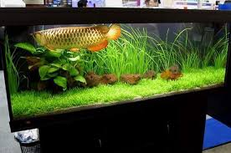
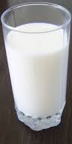
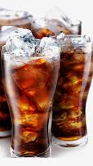
Câu 5: Vật nào sau đây cho thấy tính chất “nước là chất lỏng trong suốt” ?
Hồ cá
b. Ly sữa
c. Ly Coca Cola

Slide 26
Câu 6: Các hình ảnh sau đây cho thấy tính chất nào của nước?
Nước chảy từ trên xuống và lan ra khắp mọi nơi.

Slide 27
Câu 7. Các hình ảnh sau cho thấy tính chất nào của nước?
Nước không có hình dạng nhất định.

Slide 28
Bạn được thưởng
10 điểm

Slide 29
Câu 9: Hãy nêu 3 chất mà nước có thể hòa tan được?
- Muối, đường, bột ngọt,…

Slide 30
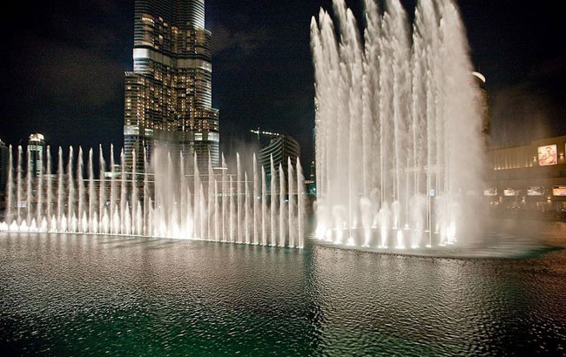

Slide 31
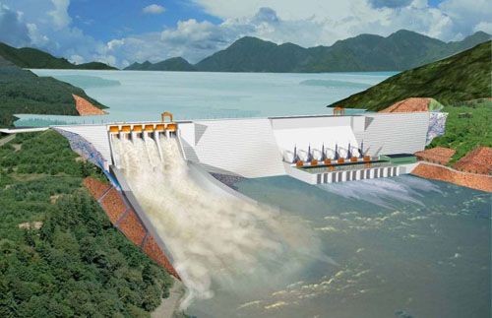
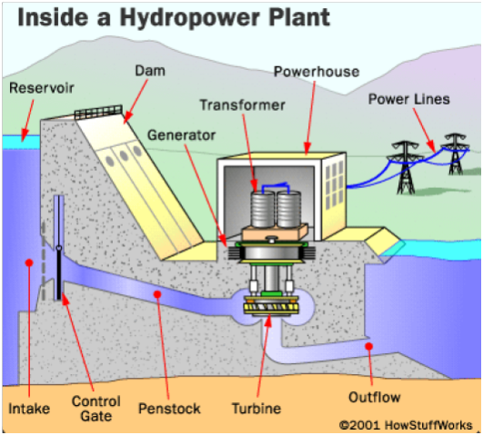

Slide 32
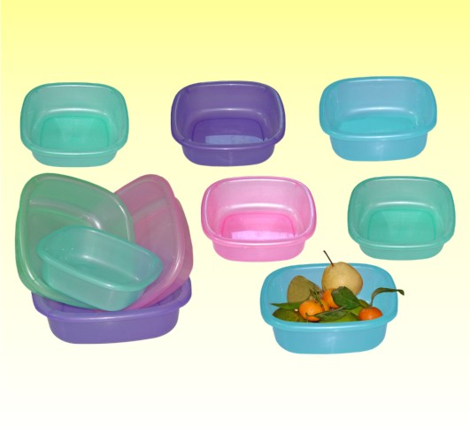
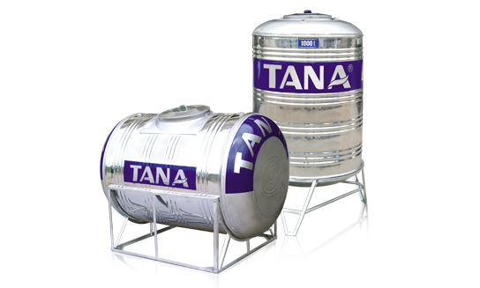
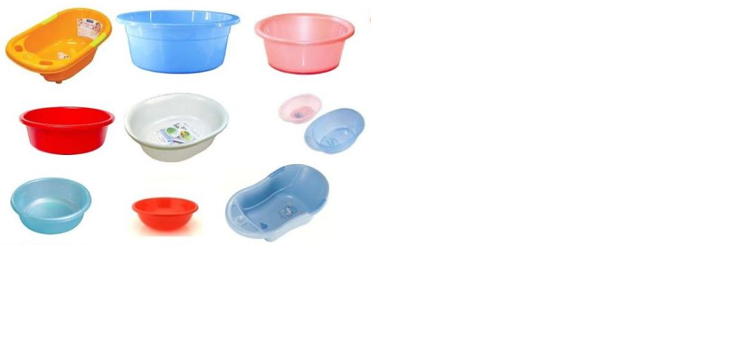
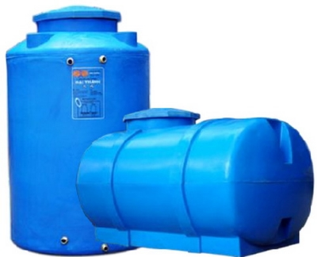
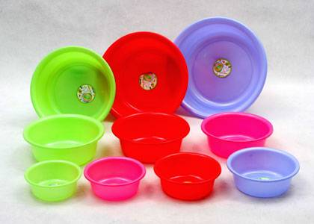

Slide 33
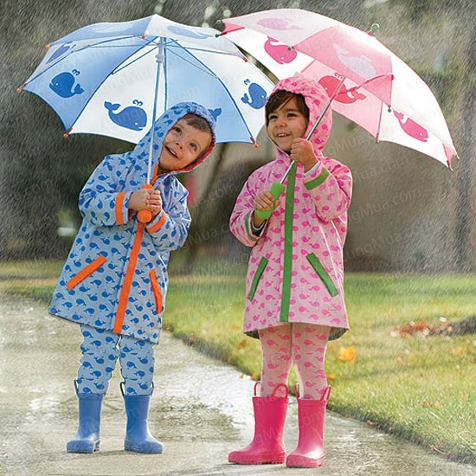


Slide 34

Chúng ta dùng nước
để làm gì?
Nước rất quý giá!
Chúng ta phải
dùng nước
như thế nào?

Slide 35


Slide 36



Slide 37


Slide 38
